Slide 2
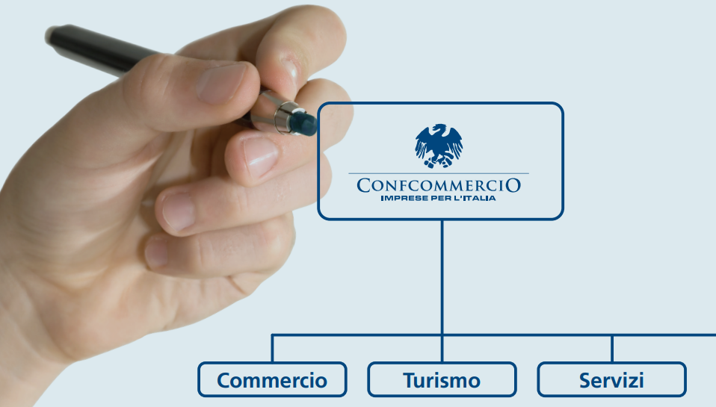
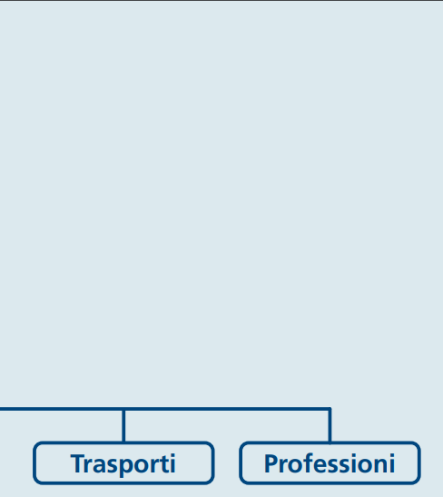
Qualche informazione su di noi...
700.000 imprese
2.800.000 addetti
100 federazioni
88 sedi provinciali
Cultura
Sport
Gennaio 2024

Slide 3


















Confcommercio Provincia di Cremona dal 1947
I nostri numeri
Oltre 1.500 associati
Più di 50 sigle sindacali di cui 22 rappresentate in Consiglio
2 sedi operative
  Cremona (Palazzo Vidoni) e Crema
2 uffici di appoggio:
Casalmaggiore e Soresina
24 dipendenti

Slide 4

Perché associarsi a Confcommercio?
1. Risparmiare
Sfrutta le convenzioni del network
2. Crescere
Svolgi formazione gratuita
3. Conoscere
Hai news utili per la tua attività

Slide 5


Perché associarsi a Confcommercio?
1. Risparmiare
Sfrutta le convenzioni del network
2. Formazione
Risparmia per accrescere le competenze
3. Convenzioni
Sfrutta le potenzialità del network
60
10

Slide 6
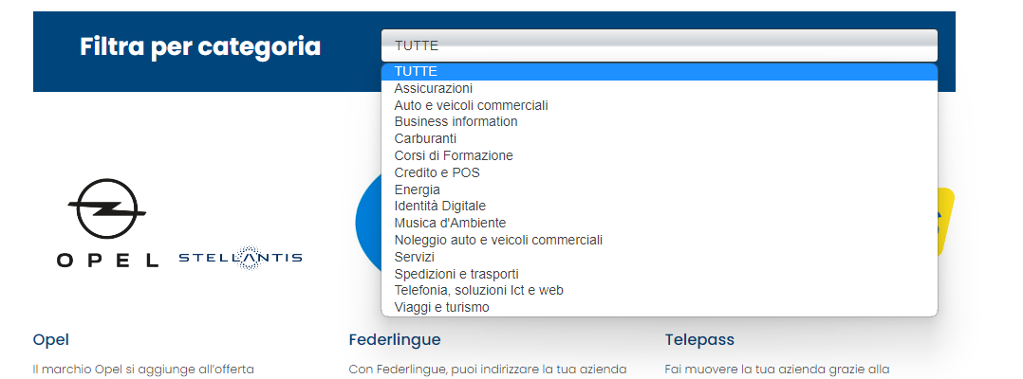












Perché associarsi a Confcommercio?
1. Risparmiare
Sfrutta le convenzioni del network
2. Formazione
Risparmia per accrescere le competenze
3. Convenzioni
Sfrutta le potenzialità del network
60

Slide 7


Perché associarsi a Confcommercio?
1. Risparmiare
Sfrutta le convenzioni del network
2. Formazione
Risparmia per accrescere le competenze
3. Convenzioni
Sfrutta le potenzialità del network
10
&
Soluzioni WELFARE = RISPARMIO per
la CRESCISTA delle aziende e il BENESSERE dei dipendenti

Slide 8
Perché associarsi a Confcommercio?
2. Crescere
Svolgi formazione gratuita
2. Formazione
Risparmia per accrescere le competenze
3. Convenzioni
Sfrutta le potenzialità del network
865 allievi
86 corsi
432 ore erogate
Nel 2023 95% GRATIS

Slide 9



Perché associarsi a Confcommercio?
2. Crescere
Risparmia per accrescere le competenze
2. Formazione
Risparmia per accrescere le competenze
3. Convenzioni
Sfrutta le potenzialità del network

Slide 10
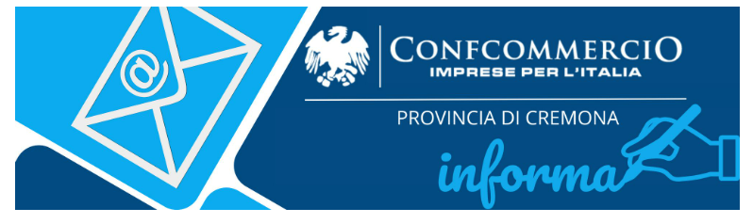
Perché associarsi a Confcommercio?
3. Conoscere
Hai news utili per la tua attività
2. Formazione
Risparmia per accrescere le competenze
3. Convenzioni
Sfrutta le potenzialità del network

Slide 11

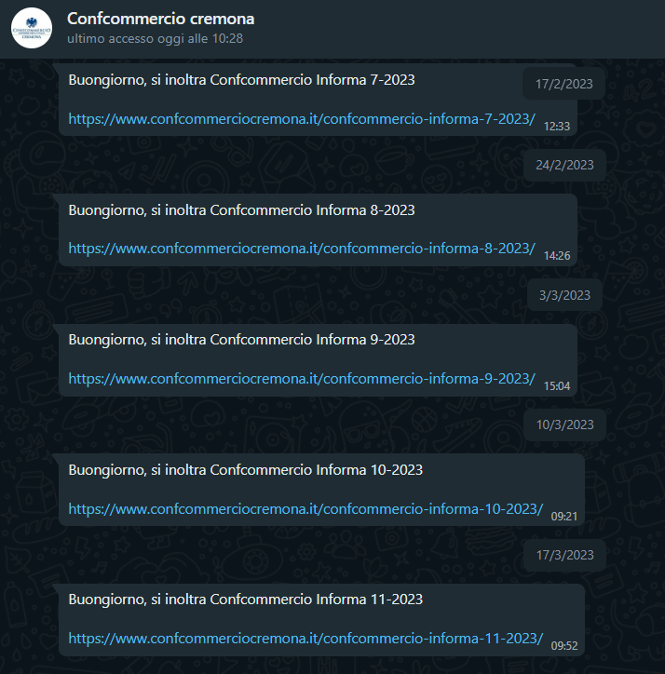
Perché associarsi a Confcommercio?
3. Conoscere
Hai news utili a portata di un clic
2. Formazione
Risparmia per accrescere le competenze
3. Convenzioni
Sfrutta le potenzialità del network

Slide 12




Perché associarsi a Confcommercio?
3. Conoscere
Hai news utili, ad esempio: BANDI
2. Formazione
Risparmia per accrescere le competenze
3. Convenzioni
Sfrutta le potenzialità del network

Slide 13


Perché associarsi a Confcommercio?
3. Conoscere
Hai news utili, ad esempio: NORMATIVA
2. Formazione
Risparmia per accrescere le competenze
3. Convenzioni
Sfrutta le potenzialità del network

Slide 14









Offerta servizi/consulenze
&
Servizio PAGHE E LAVORO
supporto normative e gestionale per il personale dell’azienda
-30%
Tariffe mercato
Servizio RICERCA & SELEZIONE DEL PERSONALE
procuriamo la persona giusta per far crescere la tua azienda
Servizio CONTABILITA’ E FISCALE
assistenza e consulenza in base alla tipologia di azienda/società
Sportello bandi FINANZIAMENTI A FONDO PERDUTO
Supporto per bandi nazionali, regionali e provinciali
-50%
Tariffe mercato
Sportello Sicurezza ZERO PENSIERI
unica soluzione per adempimenti di sicurezza sul lavoro e igiene degli alimenti
Sportello Start Up SUPPORTO
per aiutare in ogni fase i neo-imprenditori ad avviare un'attività di successo
  Accesso facilitato al credito, garanzia fino all’80% del capitale erogato

Slide 15
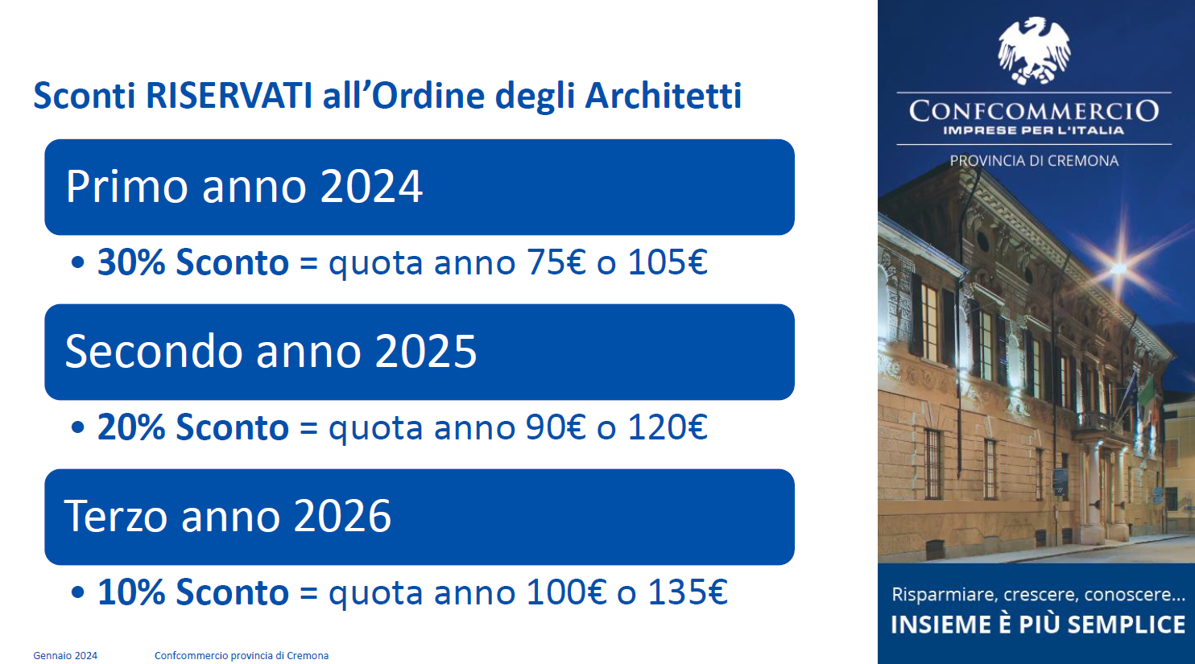

Slide 16
Grazie per l’attenzione!

